Slide 1
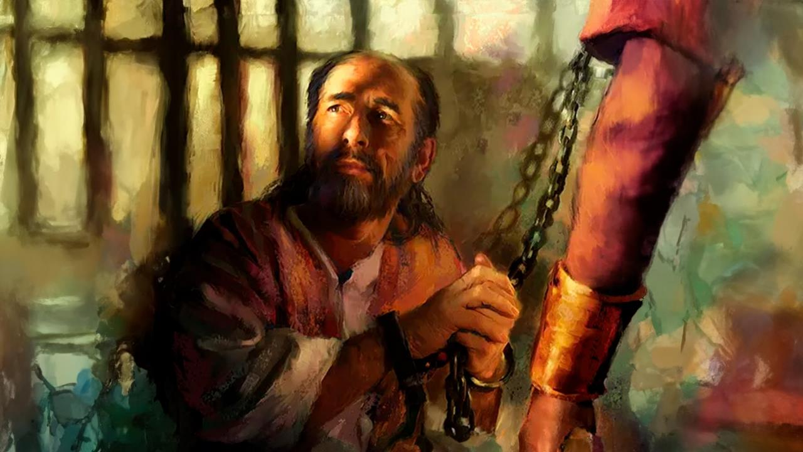
PRZEŚLADOWANI, ALE NIEOPUSZCZENI
Lesson 1 for January 3, 2026

Slide 2

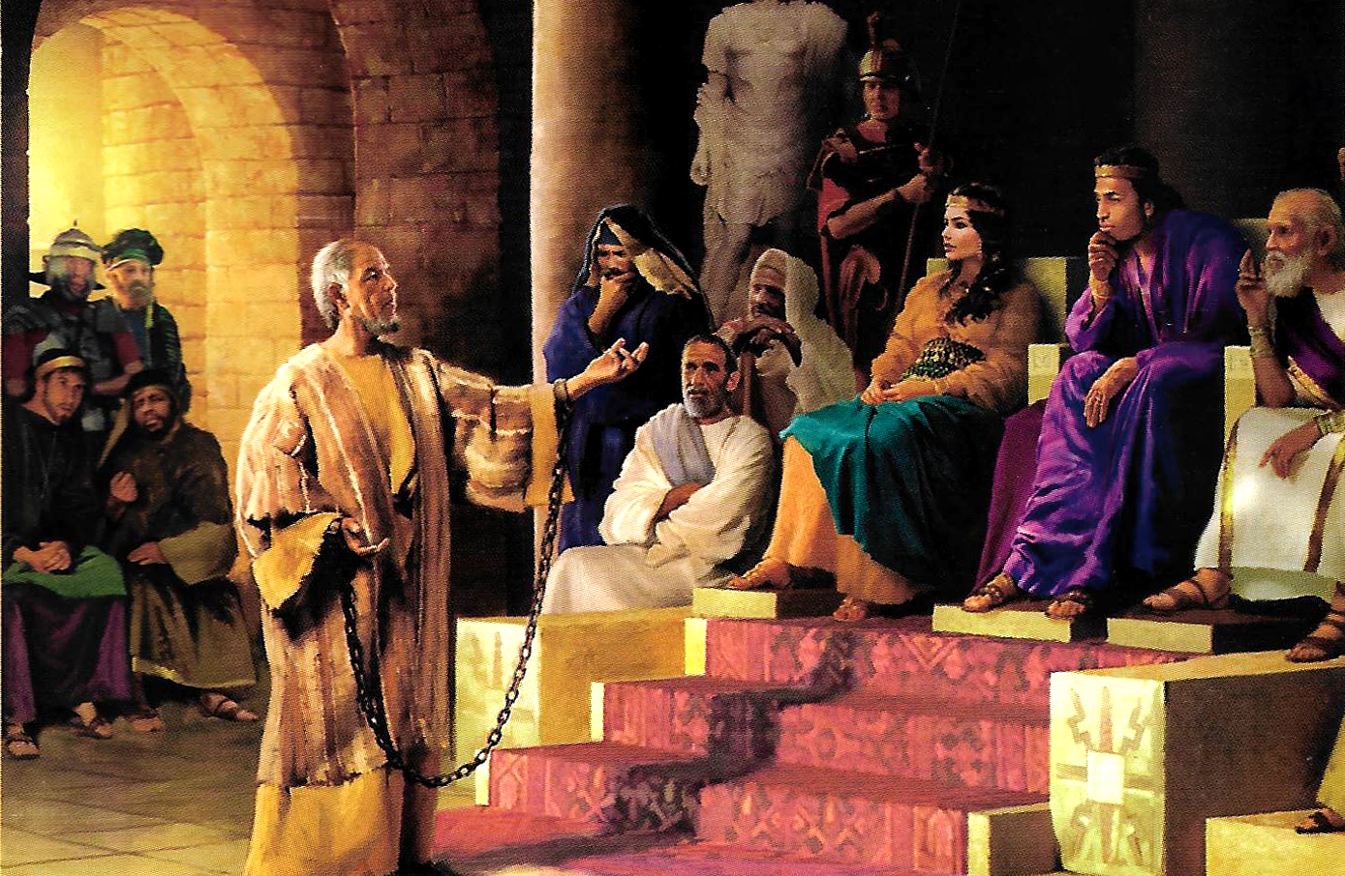
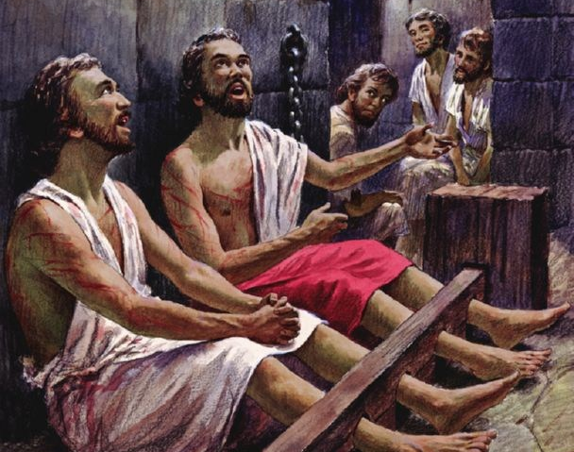
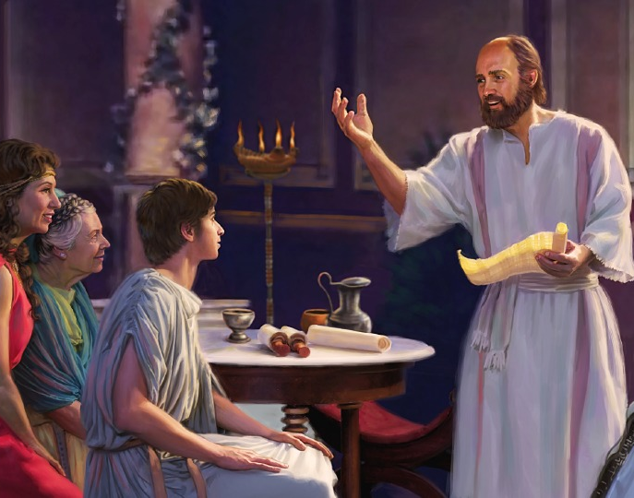
„Radujcie się w Panu zawsze; powtarzam, radujcie się”
Filipian 4,4

Slide 3

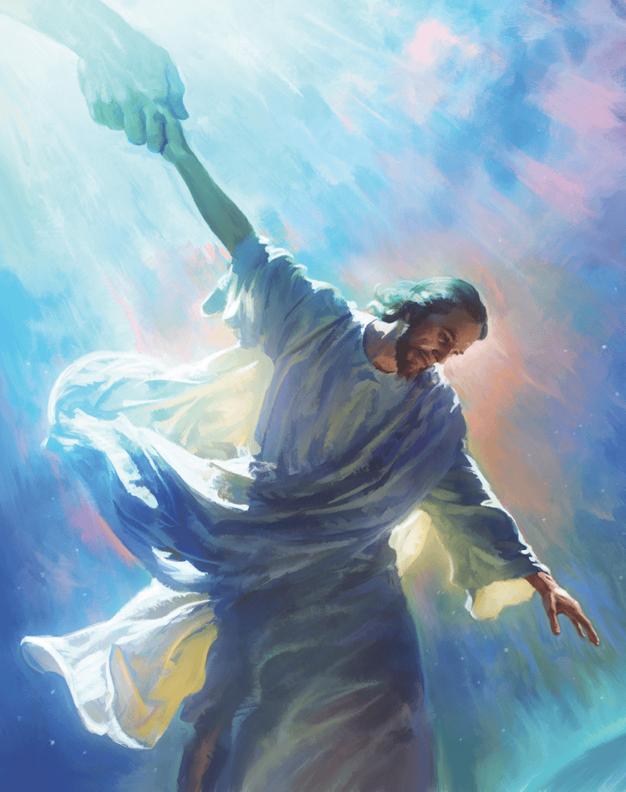


W trakcie swojej posługi Paweł starał się przedstawić wszystkim, którzy chcieli go słuchać, jedyną osobę zdolną połączyć Niebo i Ziemię: Jezusa Chrystusa, Zbawiciela.
Pisząc listy do Filipian i Kolosan, robił wszystko, co w jego mocy, aby zbliżyć Kościół do Nieba, a chrześcijan do siebie nawzajem.
W ten sposób pokazał nam, jak dzisiejszy Kościół Boży może zjednoczyć się z Niebem, aby wypełnić na Ziemi misję powierzoną nam przez Jezusa.
Autor listów:
  Paweł uwięziony
  Ambasador w kajdanach
Odbiorcy:
  Historia Filipii
  Historia Kolosów
  Kościoły w Filipii i Kolosach

Slide 4
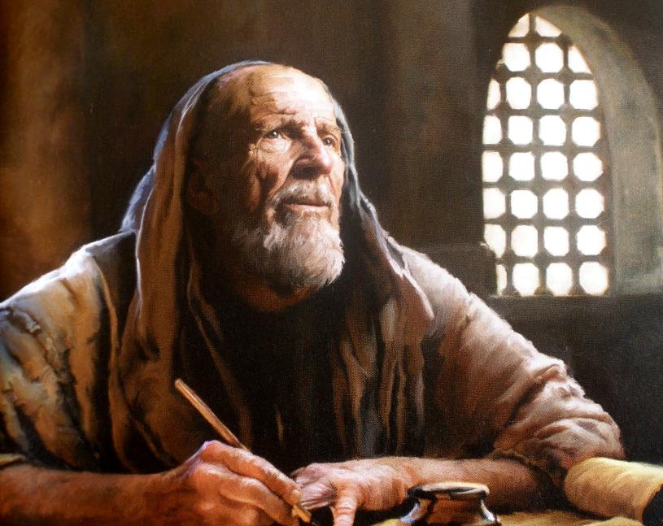

AUTOR LISTÓW

Slide 5

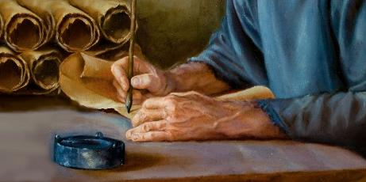
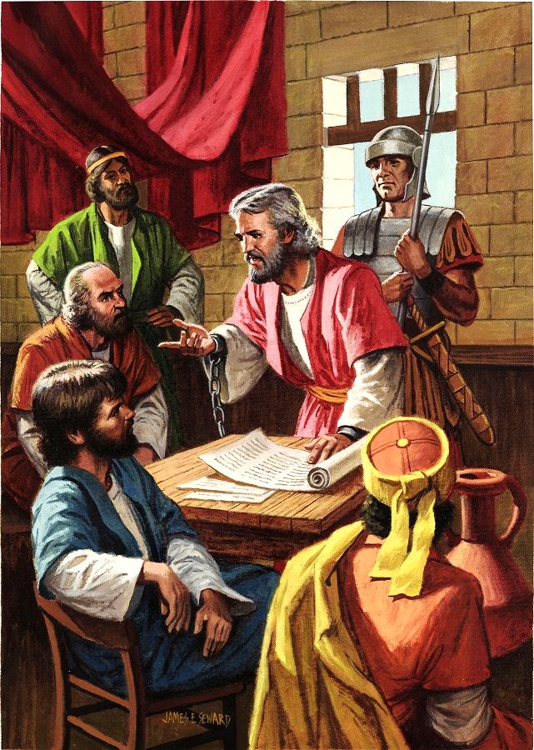
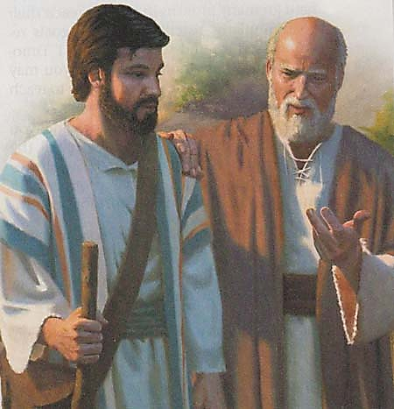
PAWEŁ UWIĘZIONY
“Paweł, więzień Chrystusa Jezusa, i Tymoteusz, brat, do umiłowanego Filemona, współpracownika naszego” (Filemon 1,1)
Podczas swojego pierwszego pobytu w więzieniu w Rzymie – między 60 a 62 rokiem n.e. – Paweł napisał co najmniej pięć listów: do Efezjan, do Filipian, do Kolosan, do Filemona oraz do kościoła w Laodycei (który nie dotarł do nas).
Ponieważ nie postawiono mu żadnych poważnych zarzutów, pozwolono mu mieszkać w wynajętym domu, pod stałą ochroną rzymskiego żołnierza (Dz 28,16). Dzięki temu mógł nadal głosić ewangelię, nawet członkom gwardii pretoriańskiej (Flp 1,13).
Analizując listy, możemy zauważyć, że Paweł miał wielu współpracowników (Kol 4,7-14; Flm 23-24). Był również w kontakcie z domownikami Cezara (Flp 4,22).
Paweł miał nadzieję, że wkrótce zostanie uwolniony (Flm 22), ale podczas drugiego uwięzienia już jej nie miał (2 Tm 4,6).

Slide 6

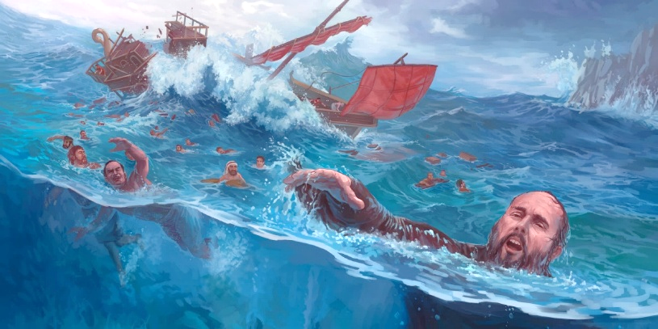
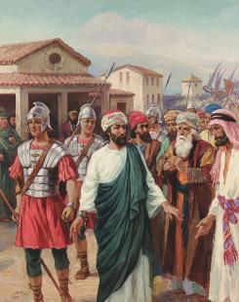
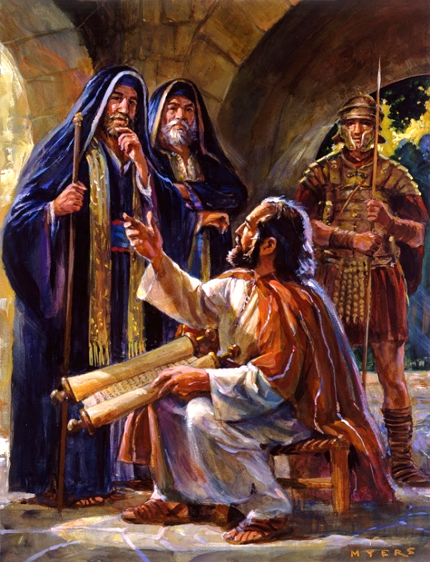
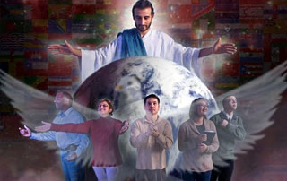
AMBASADOR W KAJDANACH
„Dla której poselstwo sprawuję w więzach, abym ją mógł z odwagą zwiastować, jak to czynić winienem” (Efezjan 6,20)
Od momentu, gdy postanowił zostać ambasadorem Chrystusa, życie Pawła nie było łatwe (2 Kor 6,4-5).
Biblia wspomina tylko o trzech uwięzieniach Pawła przed jego przewiezieniem do Rzymu: w Filippi (Dz 16,22-24), w Jerozolimie (Dz 23,10) i w Cezarei (Dz 23,33-35). Jednak z pewnością było ich znacznie więcej (2 Kor 11,23).
Pomimo tych wszystkich trudności Paweł nigdy nie uważał się za bezradnego (2 Kor 4,7-9). Nie mogąc swobodnie głosić kazań, stał się „ambasadorem w kajdanach” (Ef 6,20).
Postawa Pawła uczy nas, że kiedy doświadczamy trudności z powodu głoszenia ewangelii, musimy całkowicie zaufać Bogu, zawsze pamiętać o Jego Słowie (2 Tm 2,15) i trzymać się Ducha Świętego, Pocieszyciela, który daje nam siłę i odwagę (Zach 4,6).

Slide 7
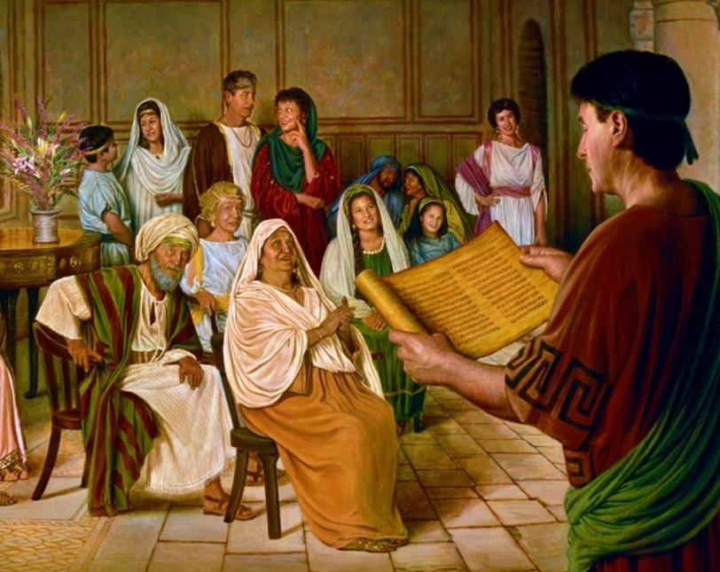

ODBIORCY

Slide 8

„Apostoł Paweł czuł głęboką odpowiedzialność za tych, którzy nawrócili się dzięki jego pracy. Przede wszystkim pragnął, aby pozostali wierni. „Abym się mógł chlubić w dniu Chrystusa – mówił – że nie biegłem na próżno ani nie trudziłem się na próżno” (Flp 2,16). Drżał o owoce swojej służby. Czuł, że nawet jego własne zbawienie mogłoby być zagrożone, gdyby nie wypełnił swojego obowiązku i gdyby Kościół nie współdziałał z nim w dziele ratowania dusz.”
EGW (Działalność apostołów, s. 206)

Slide 9

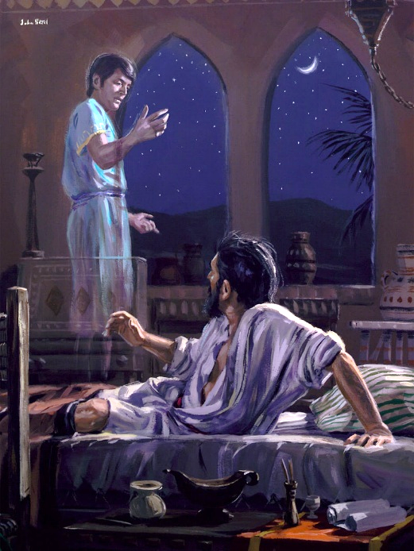
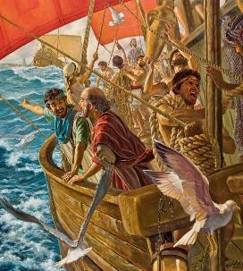
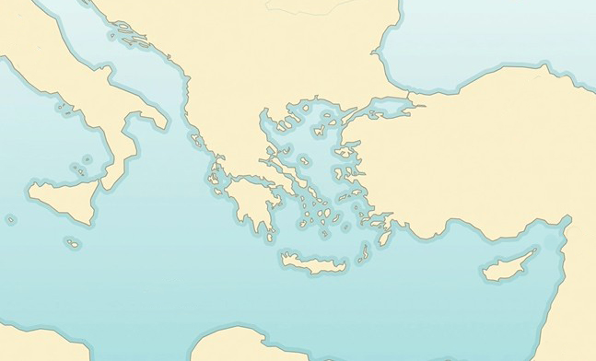

HISTORIA FILIPPII
„I miał Paweł w nocy widzenie; Jakiś Macedończyk stał i prosił go, mówiąc: Przepraw się do Macedonii i pomóż nam” (Dzieje Apostolskie 16,9)
Macedonia
Filipia
Neapol
Bitynia
Samotraka
X
Podczas swojej drugiej podróży misyjnej plany Pawła uległy zmianie. Duch Święty kierował jego krokami (Dz 16,6-12):
Troada
Mizja
Galacja
Frygia
Paweł udał się do Frygii (6a)
Nie mógł głosić tam ani w Galacji (6b)
Przybył do Mizji (7a)
Próbował udać się do Bitynii, ale nie mógł (7b)
Udał się do Troady, gdzie miał wizję (8-10).
Popłynął do Samotraki (11a)
Stamtąd do Neapolu(11b)
W końcu dotarł do Filippi (12).
Dz 16,6-12
Filipia była miejscem wybranym przez Ducha Świętego na rozpoczęcie głoszenia Ewangelii w Europie. Jako pełnoprawne miasto rzymskie, mieszkańcy Filipii byli zwolnieni z płacenia podatków i posiadali rzymskie obywatelstwo z urodzenia.

Slide 10

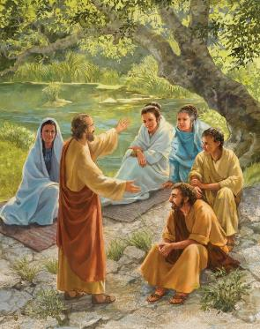
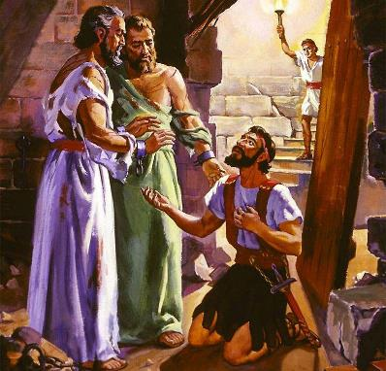
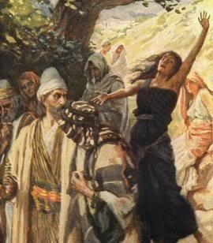
HISTORIA FILIPII
„I miał Paweł w nocy widzenie; Jakiś Macedończyk stał i prosił go, mówiąc: Przepraw się do Macedonii i pomóż nam” (Dzieje Apostolskie 16,9)
Zwyczajem Pawła po przybyciu do nowego miasta było odwiedzanie synagogi. Jednak w Filippi nie było synagogi! W szabat znaleźli miejsce uwielbienia i tam głosili zebranym kobietom (Dz 16,13).
Z tego spotkania wyłoniła się pierwsza europejska nawrócona: Lidia. Została ochrzczona wraz z całą swoją rodziną (Dz 16,14-15).
Ale wróg nie pozostawał bezczynny. Namówił wróżkę, aby wprowadzała zamieszanie w umysłach ludzi, udając, że popiera Pawła (Dz 16,16-17). Kiedy dziewczyna została uwolniona, zaczęły się kłopoty Pawła i Sylasa (Dz 16,18-24).
Rezultat: nawrócenie strażnika więziennego i jego rodziny (Dz 16,25-33). Nie ma wątpliwości, że Ewangelia dotarła do Europy dzięki mocy i przewodnictwu Ducha Świętego.

Slide 11

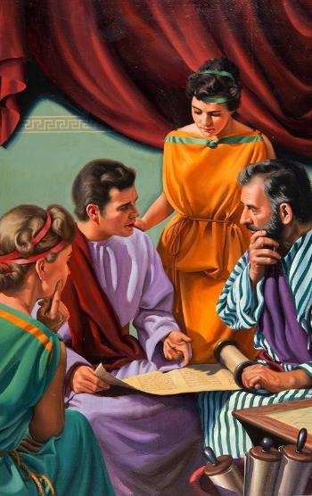
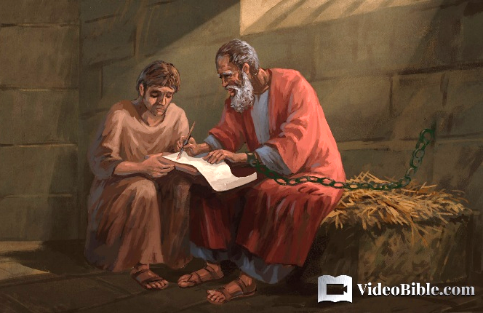
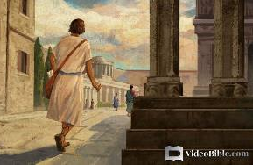
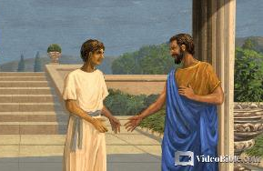
HISTORIA KOLOSÓW
„Tak też nauczyliście się go od Epafrasa, umiłowanego współsługi naszego, który jest wiernym sługą Chrystusowym dla was” (Kol 1,7)
Epafras był towarzyszem Pawła podczas jego uwięzienia w Rzymie (Flm 23). Pochodził z Kolosów (Kol 4,12) i to on przyniósł ewangelię do tego miasta (Kol 1,7).
Kolosy były miastem w prowincji Frygia, położonym w pobliżu Laodycei i Hierapolis, gdzie głosił również Epafras (Kol 4,13). Mieszkała tam liczna społeczność żydowska. Jednym z najbardziej znanych Żydów mieszkających w tym mieście był Filemon, współpracownik Pawła, w którego domu spotykała się wspólnota kościelna (Flm 1-2).
Jeden z niewolników Filemona, Onezym, uciekł do Rzymu, gdzie dzięki Pawłowi przyjął Jezusa (Flm 10-11). Zwracając Onezyma jego panu, Paweł pokazał, jak powinny wyglądać relacje między panami a niewolnikami lub przełożonymi a podwładnymi (Flm 12-17).

Slide 12

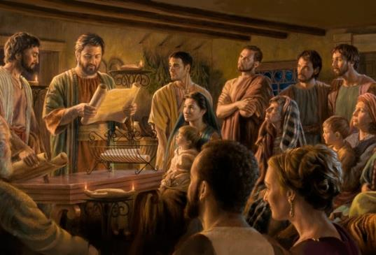
KOŚCIOŁY W FILIPPII I KOLOSACH
„Paweł i Tymoteusz, słudzy Chrystusa Jezusa, do wszystkich świętych w Chrystusie Jezusie, którzy są w Filippi wraz z biskupami i z diakonami” (Filipian 1,1)
Wprowadzenia do listów do Filipian i Kolosan, które są bardzo podobne, pokazują nam dwie ważne kwestie (Flp 1,1; Kol 1,1-2).
1. W oczach Boga członkowie Kościoła są święci i wierni, pomimo swoich błędów.
2. W kościele panuje porządek, w którym niektórzy członkowie mają większą władzę i odpowiedzialność niż inni:
Paweł jest apostołem, przywódcą najwyższego szczebla.
Tymoteusz jest jego współpracownikiem ( duszpasterzem).
Biskupi są lokalnymi przywódcami (starszymi).
Diakoni zarządzają kościołem
Z więzienia Paweł dziękuje Filipianom za pomoc, jaką mu przesłali (Flp 4,18).
Do Kolosan wysyła swoich współpracowników, aby ich pocieszyli (Kol 4,7-9).

Slide 13

„Zastanówmy się przez chwilę nad doświadczeniem Pawła. Właśnie w czasie, gdy wydawało się, że praca apostoła jest najbardziej potrzebna do umocnienia doświadczanego i prześladowanego Kościoła, odebrano mu wolność i zakuto go w kajdany. Był to jednak czas działania Pana i cenne były zwycięstwa, które wtedy zostały odniesione. Gdy, po ludzku rzecz biorąc, Paweł mógł uczynić najmniej, wtedy właśnie prawda znalazła drogę do królewskiego pałacu. To nie mistrzowskie kazania Pawła wygłaszane przed możnymi tego świata przyciągnęły ich uwagę, lecz jego więzy. Przez swoje uwięzienie stał się zwycięzcą dla Chrystusa. Cierpliwość i łagodność, z jakimi poddawał się długiemu i niesprawiedliwemu uwięzieniu, skłoniły tych ludzi do zastanowienia się nad charakterem.”
EGW (Odzwierciedlając Chrystusa, Grudzień 10)

